Slide 1
Escuelas Pías de Emaús, Aragón, Vasconia y Andalucía
PROYECTO
DE PRESENCIA 19-23

Slide 2
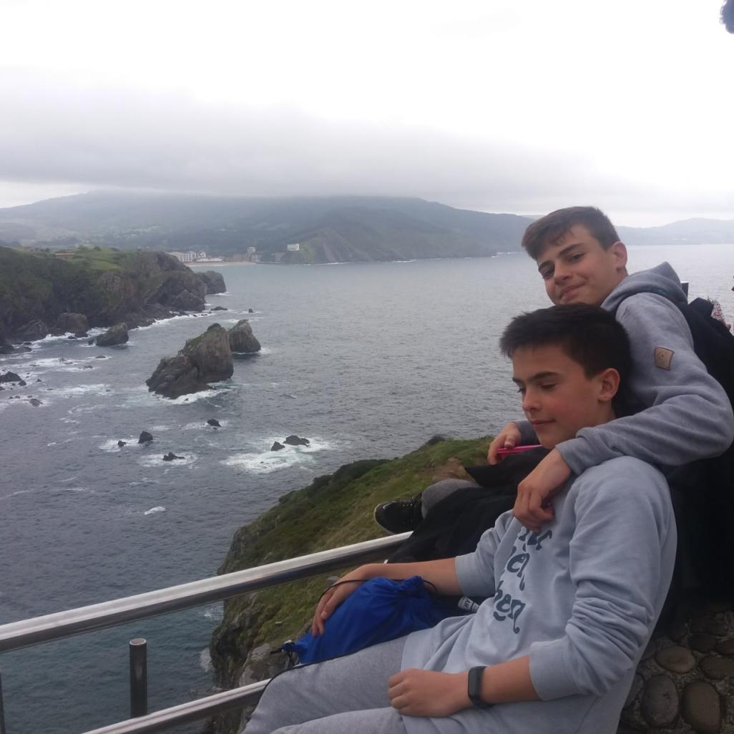
Como discípulos y discípulas
de Jesús y continuadores de Calasanz, queremos transformar
y cuidar nuestras presencias escolapias como Lugares donde sea posible
que el Tiempo lo vivamos como Historia, Acontecimiento y Profecía de Salvación y, de este modo, vivir
en proceso de convocatoria
y acogida, sanación, formación,
creación, relación, encuentro, acompañamiento y comunidad.

Slide 3
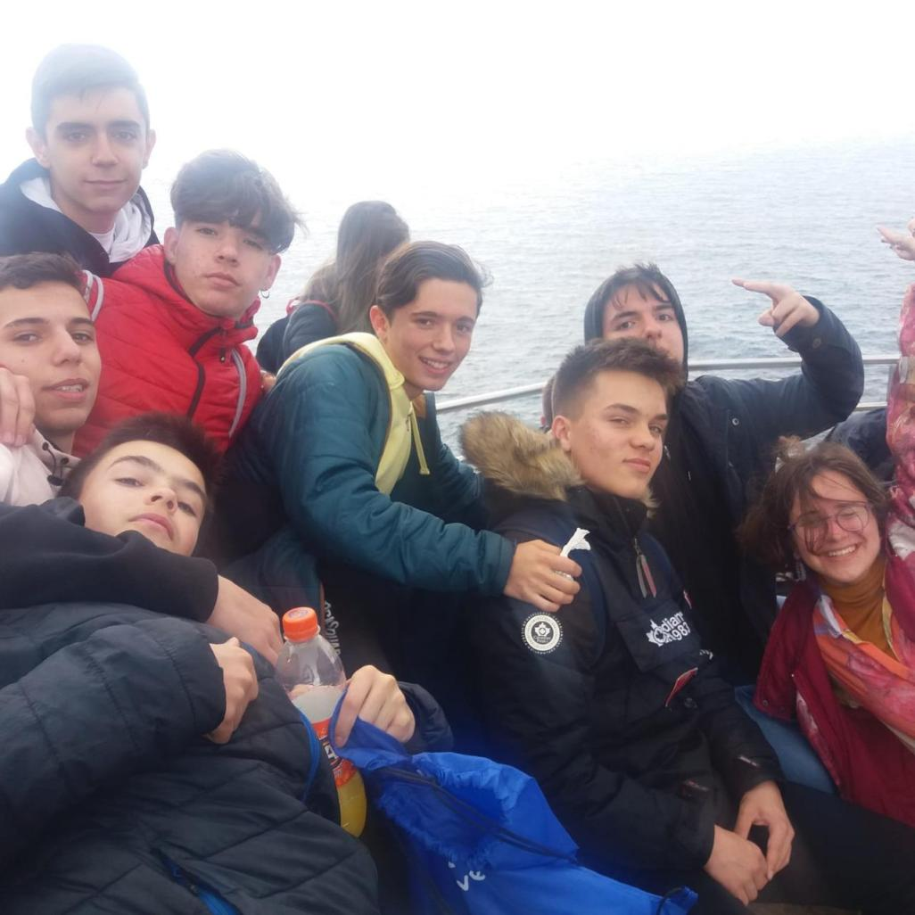
Esto nos exige un discernimiento,
una escucha atenta al Espíritu,
con un cuidado amoroso
de los espacios, tiempos y personas
que nos son encomendadas.

Slide 4
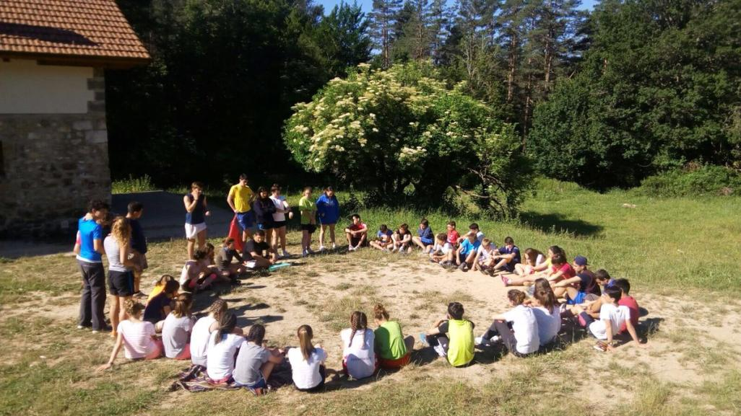
Nos lleva a generar procesos de innovación constante y con sentido, que no sólo respondan a los cambios que ocurren, sino que impulsen y propicien los tiempos
que están por venir.

Slide 5
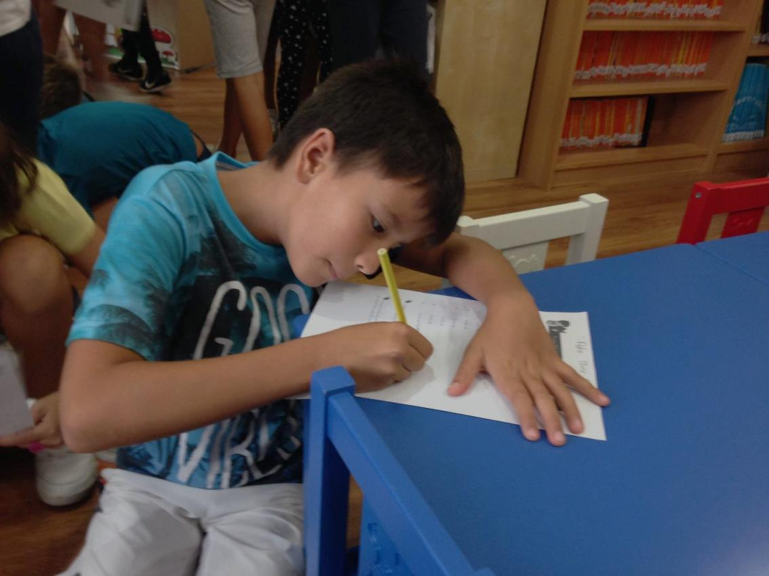
Y también, nos invita a desarrollar
procesos de evaluación permanente
según nuestros objetivos y criterios,
de liderazgos compartidos
y de convocatoria esperanzada
a sumarse a la misma misión
que nos compromete y nos salva.

Slide 6
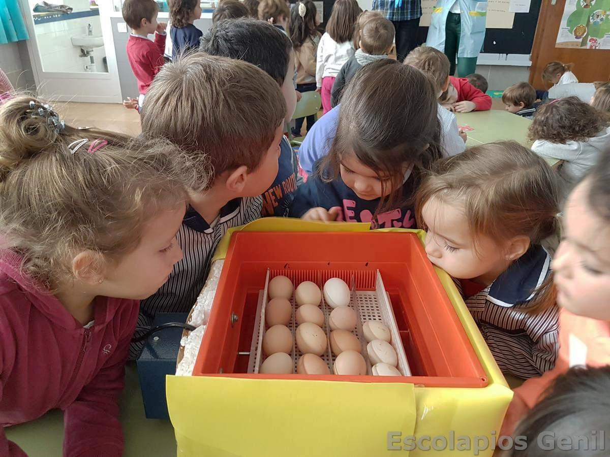
Compartimos de este modo la llamada de Dios
a continuar su tarea creadora, y como caminantes de Emaús
que miran todo lo acontecido con los ojos de la fe,
recordamos a María que nos sigue diciendo desde Caná:
“Haced lo que Él os diga” (Jn 2, 5).

Slide 7
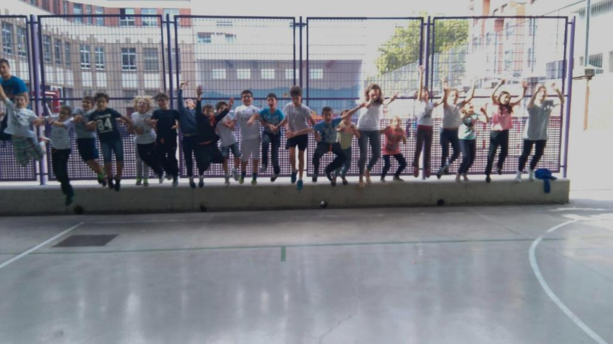
Así, queremos vivir desde la experiencia de la Resurrección “un nuevo Pentecostés escolapio” que nos configure personal y comunitariamente.
Para ello nos proponemos:

Slide 8
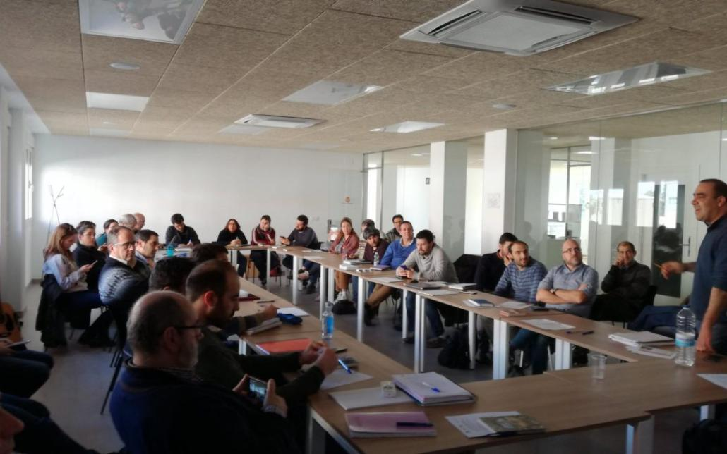
ACTUALIZAR
y OFRECER
NUESTRA PROPUESTA
ESCOLAPIA
Para todas y todos y para toda la vida,
para conformarnos como lugares seguros,
acogedores, de crecimiento y vida plena
para las niñas y niños, jóvenes, familias
y quienes participamos en ella de diversos modos.
Deseamos recrear procesos de acompañamiento
y de vivencia profunda de la identidad humana,
cristiana y escolapia, y convocar a todas las personas
a sumarse a esta Misión que nos hace felices

Slide 9
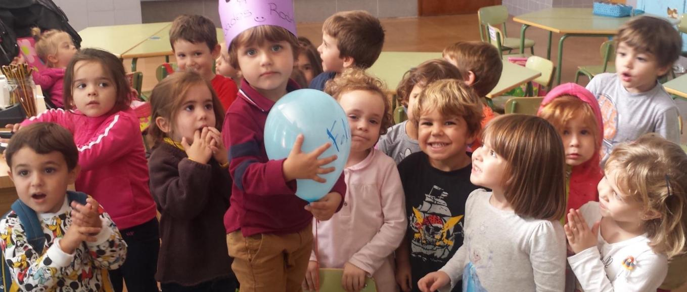
"Derramaré mi Espíritu sobre toda carne,
y profetizarán vuestros hijos y vuestras hijas; vuestros jóvenes verán visiones y vuestros ancianos soñarán sueños“. (Hch 2, 17)

Slide 10
Respondiendo con audacia al #VocationalChallenge: cultura vocacional.
Avanzando en cada lugar en la propuesta del Movimiento Calasanz Kideak y escuchando a los jóvenes en dinámica sinodal.
Impulsando el plan de formación “en clave de identidad escolapia”.
Clarificando y fortaleciendo los equipos de Misión Compartida.
Definiendo un “Proyecto marco de familias”.

Slide 11
Garantizando la seguridad y protección de las personas más débiles.
Creciendo en la visualización de la Comunidad Cristiana Escolapia como lugar de acogida de todas las personas.
Impulsando y fortaleciendo la Fraternidad escolapia en las diferentes presencias de Emaús.
Recreando nuestros proyectos comunitarios para ofrecer nuestra vida y misión a la sociedad.
Generando lugares de encuentro intercultural e interreligioso.

Slide 12
FORTALECER NUESTRO DINAMISMO COMO
RED PROVINCIAL
PARA ESTAR SIEMPRE
EN SALIDA
dispuesta a responder a los retos que afrontamos como Sociedad y como Iglesia, desde los intereses de las personas más débiles y el aprecio de toda la riqueza que nos ha sido confiada en cada presencia.

Slide 13
"Vayamos a ver cómo les va a los hermanos en todas aquellas ciudades en que anunciamos la Palabra del Señor.” (Hch 15, 36)

Slide 14
Asumiendo desde nuestra misión educativa y evangelizadora los grandes desafíos a los que se enfrenta la Humanidad: crisis ecológica y sostenibilidad, pobreza y exclusión, equidad de género, interculturalidad.
Profundizando en un modelo de presencia escolapia que crece desde las oportunidades y fortalezas existentes en cada lugar.
Fortaleciendo el vínculo de nuestra rica red provincial, conformada por comunidades religiosas, Fraternidad, colegios, Itaka-Escolapios, parroquias, y todos los ámbitos de misión donde estamos presentes.

Slide 15
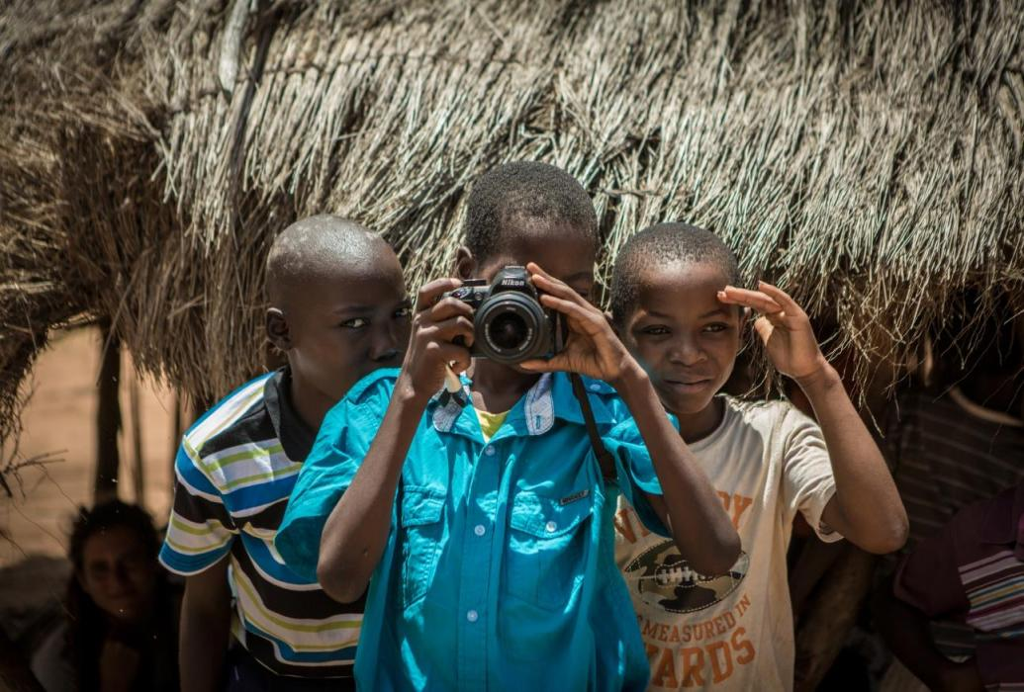
Asumiendo como propio el reto de la Escuela Pía Global, especialmente, nuestra presencia en Mozambique.
Dando pasos significativos, personales y comunitarios, para el impulso de nuestra misión: envíos a presencias de Emaús y a otras demarcaciones escolapias, nuevas encomiendas y ministerios, comunidades conjuntas…
Actualizando el acuerdo de Emaús con Brasil-Bolivia.

Slide 16
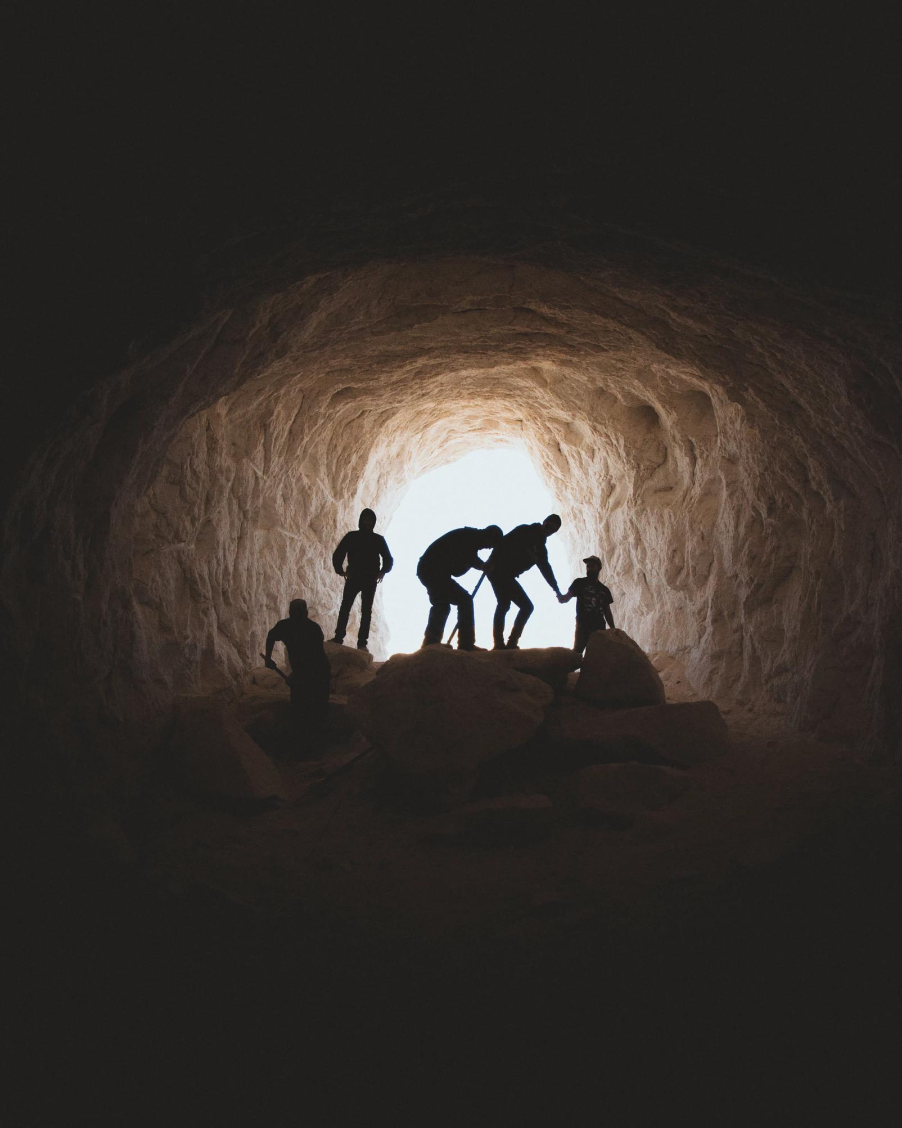
RECREAR UNA
CULTURA DE
LIDERAZGO COMPARTIDO, PARTICIPACIÓN, TRABAJO EN EQUIPO Y COMUNICACIÓN,
que nos permita ser evangélicamente eficientes y ofrecer a quien nos escuche un entramado de relatos de Esperanza y Buena Noticia donde entretejer su propio relato vital.

Slide 17
"La multitud de los creyentes tenía un solo corazón y una sola alma. Nadie llamaba suyos a sus bienes, sino que todo era en común entre ellos.
Y los apóstoles daban testimonio con gran poder de la resurrección del Señor Jesús." (Hch. 4, 32)

Slide 18
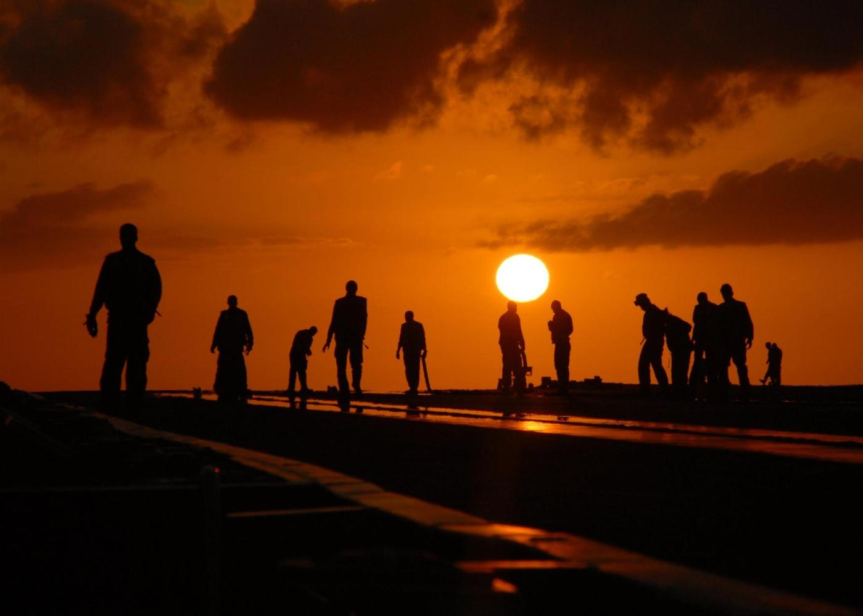
Definiendo y compartiendo un concepto común de servicio y de liderazgo sostenible.
Fortaleciendo y renovando los equipos en clave de participación.
Promoviendo una cultura de liderazgo y de participación entre nuestros jóvenes, abriendo espacios de protagonismo y creatividad.

Slide 19
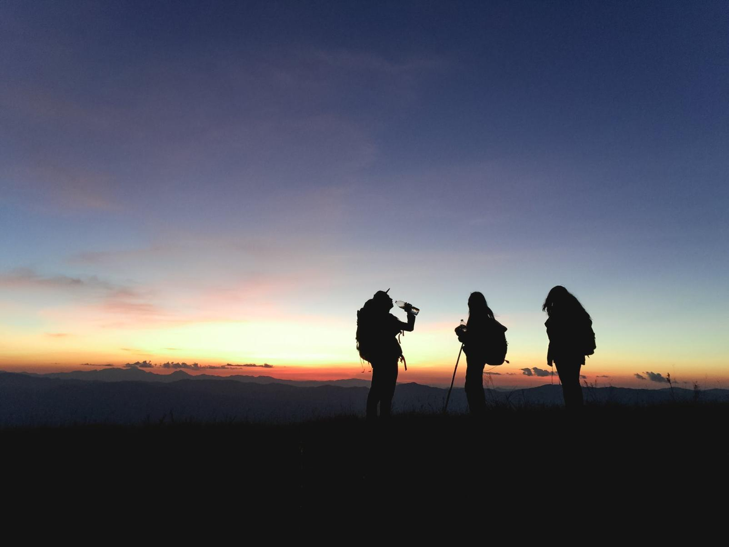
Asumiendo criterios de equidad de género.
Profundizando en la cultura ministerial y diversidad vocacional.
Estableciendo redes de intercambio de conocimiento y formación para que aflore toda la creatividad que albergamos.
comunicando lo que soñamos y lo que hacemos en clave de Esperanza y de la Buena Noticia que nos habita.

Slide 20
para garantizar su naturaleza verdaderamente innovadora y transformadora de las personas y de la realidad; contribuyendo así a la construcción de una sociedad más justa, fraterna, inclusiva y acogedora.
PROFUNDIZAR EN NUESTRA ACCIÓN
EDUCATIVA, PASTORAL Y SOCIAL
A PLENO TIEMPO,

Slide 21
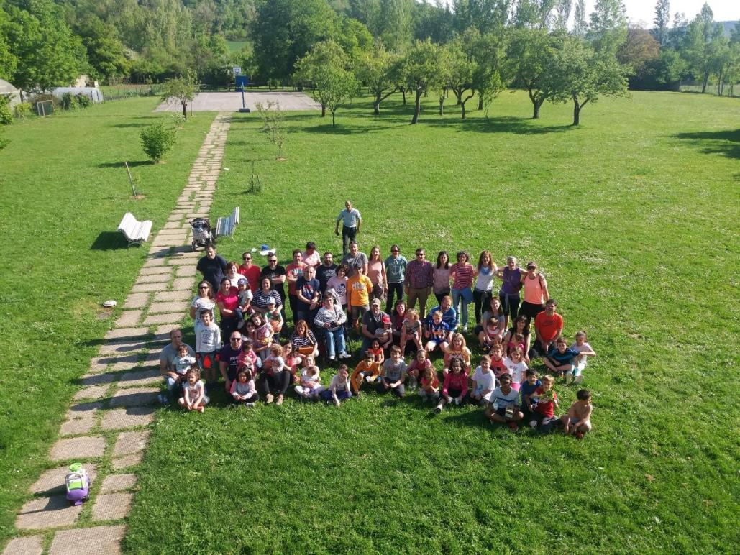
"En todo os he enseñado que es así, trabajando, como se debe socorrer a los débiles y que hay que tener presentes las palabras del Señor Jesús que dijo: Mayor felicidad hay en dar que en recibir." (Hch. 20, 35)

Slide 22
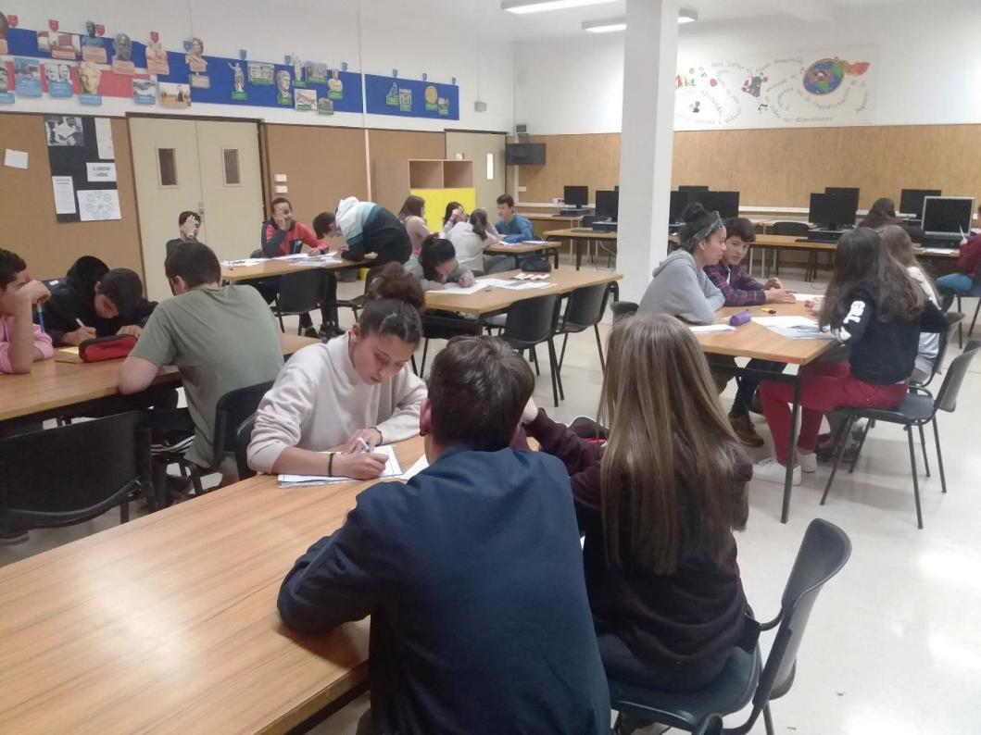
Fortaleciendo la alianza Itaka-Escolapios-Colegios para ofrecer una propuesta a pleno tiempo.
Consolidando y ampliando el proyecto de innovación “Suma y Sigue”, siguiendo el Proyecto Educativo marco de Emaús.
Profundizando en la metodología del Aprendizaje y Servicio.

Slide 23
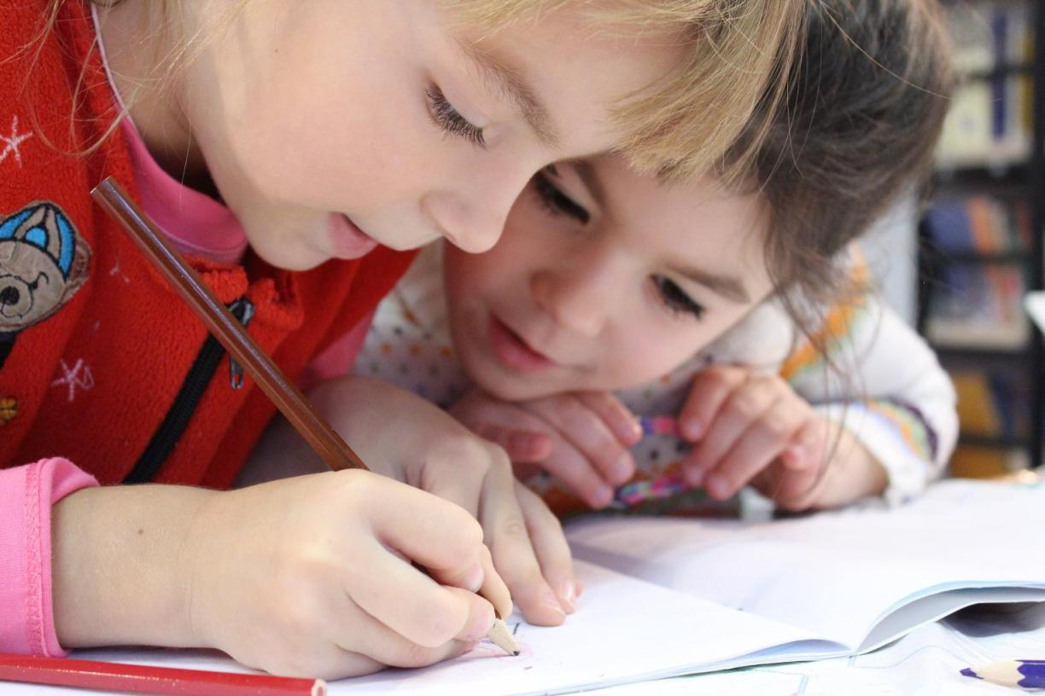
Intensificando el enfoque de nuestra misión educativa en sus dimensiones de transformación social y pastoral.
Subrayando la transmisión y celebración de la fe con niños/as y jóvenes, adaptándonos a los diferentes contextos y actualizando metodologías y lenguajes.
Incluyendo la Enseñanza Religiosa Escolar en nuestros proyectos de innovación pedagógica.

Slide 24
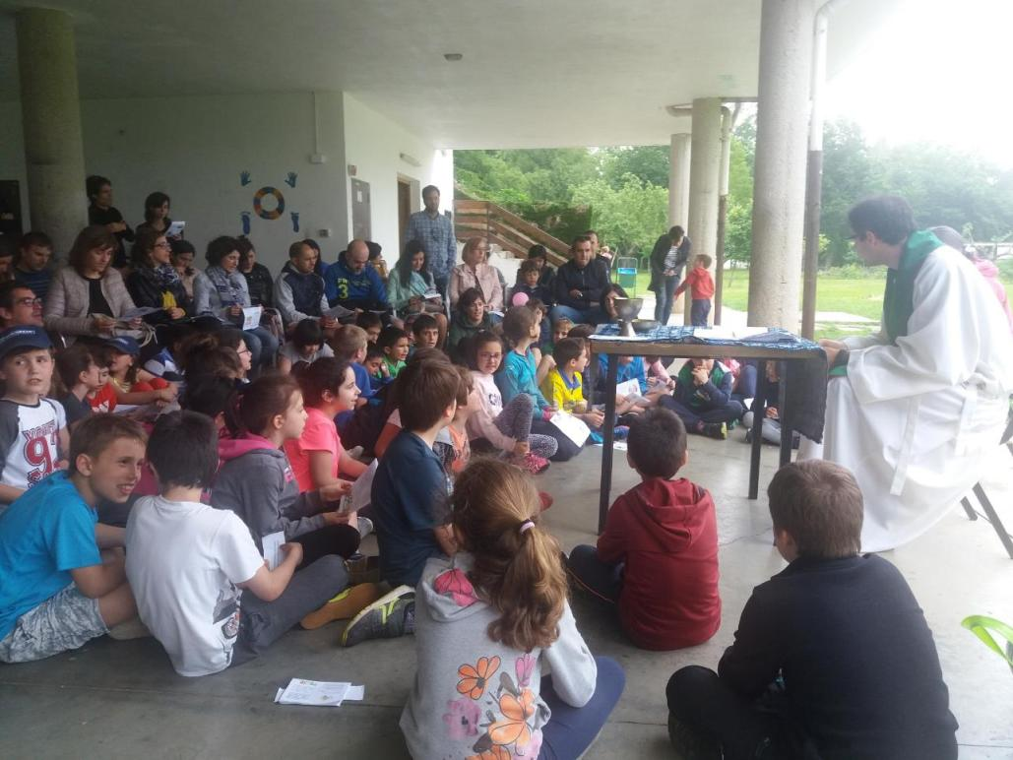
Impulsando entre quienes más lo necesitan nuevas iniciativas de acción educativa, pastoral y social.
Desarrollando un sistema de evaluación y calidad, al servicio de nuestra Misión y Visión, que garantice la pertinencia de nuestros proyectos.
Garantizando la sostenibilidad económica, humana y ecológica de nuestra organización.

Slide 25
